Slide 1
文献汇报
王涛 2023.11.24

Slide 2
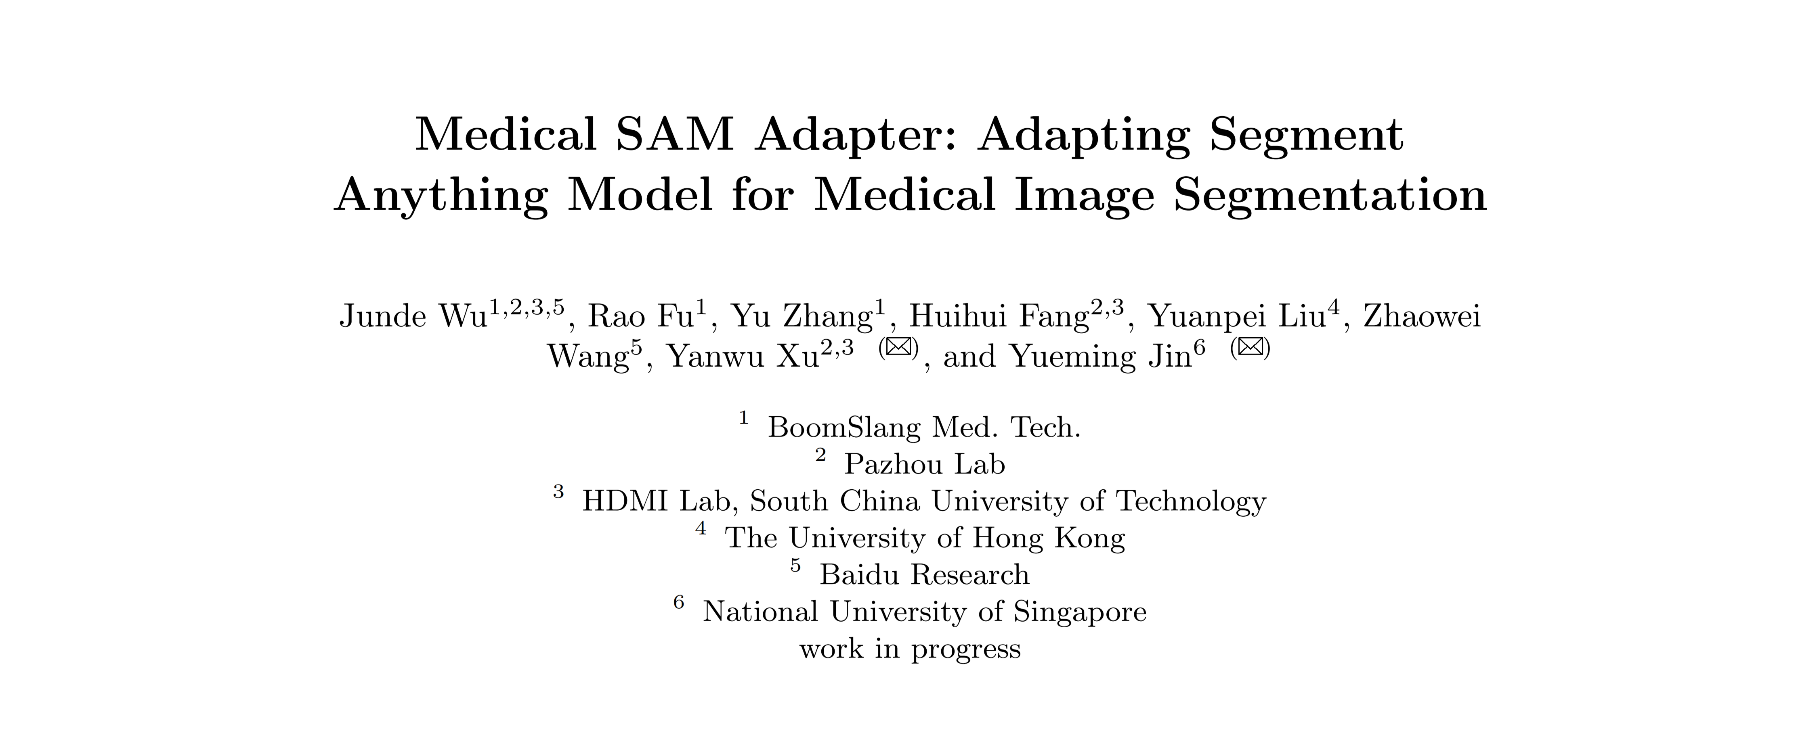

Slide 3
目录
CONTECT
01
PART
02
PART
03
PART
04
PART
SAM
研究背景
MSA
结果

Slide 4
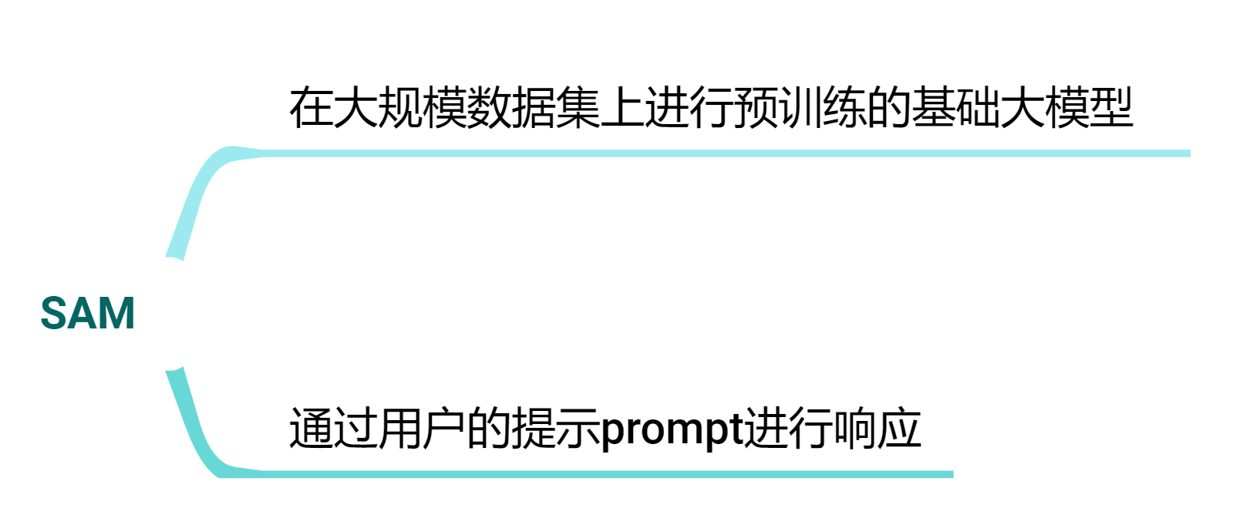

PART
- 01 SAM
Segmentation Anything Model (SAM) 是一种功能强大的通用的图像分割模型，能够根据用户的提示生成各种粒度的分割结果
Meta AI 2023.4.6 https://arxiv.org/abs/2304.02643
Notes:
借鉴了NLP的发展思路
NLP发展的三个范式：完全的有监督学习、自监督预训练+微调（BERT...）、预训练+提示（ChatGPT LLaMa...）
SAM只需要用户给与提示，就能够生成不同粒度的分割结果（mask）
NLP领域的各种任务（机器翻译、阅读理解、知识总结）基本上被LLM给统一了，而CV领域迟迟未能出现统一任务的大模型

Slide 5
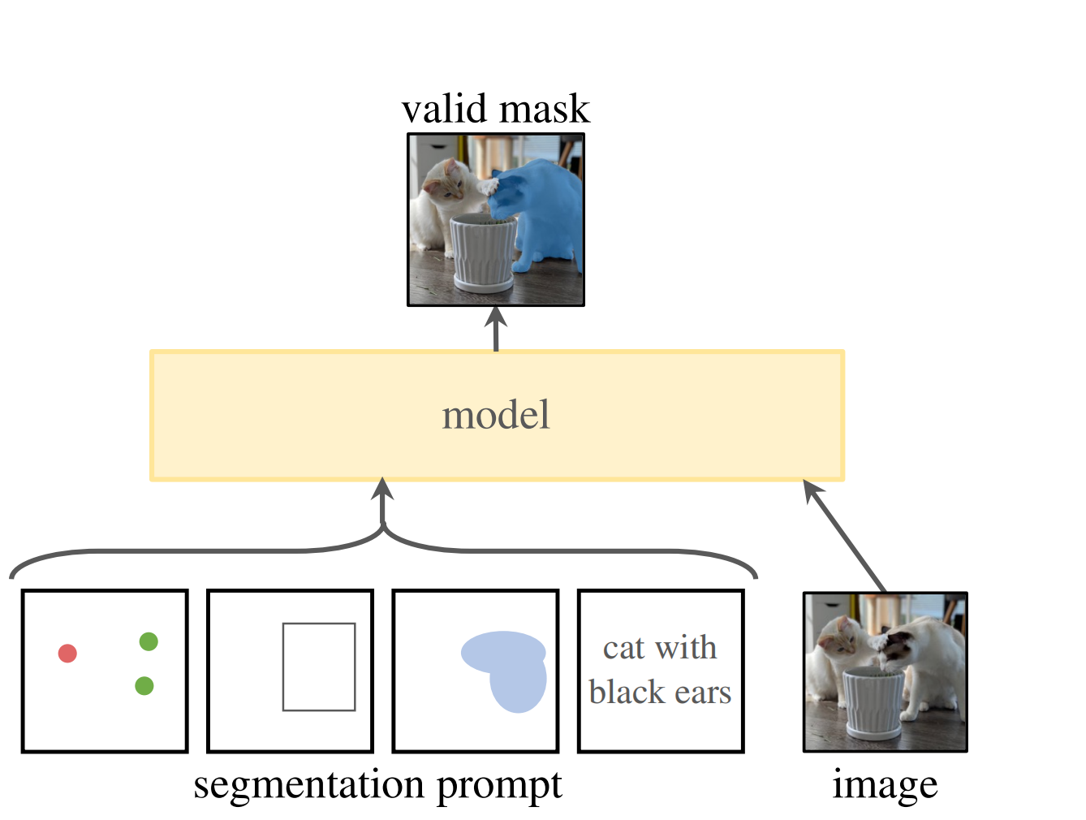
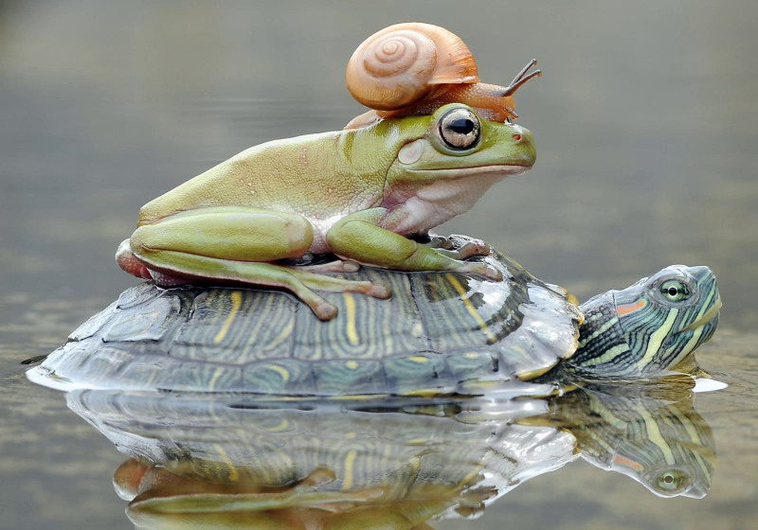
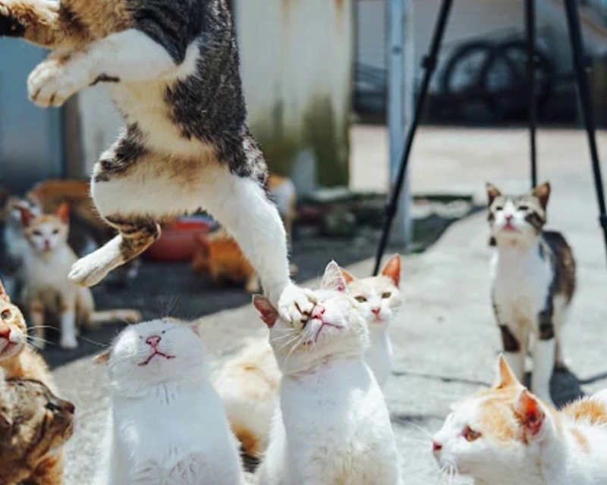
PART
- 01 SAM
https://segment-anything.com/
Notes:
SAM有四种提示的方式，点点、画框、任意涂抹、甚至是使用文本这样多模态的方式（这个能力暂时还没有开放），分割出感兴趣的区域

Slide 6
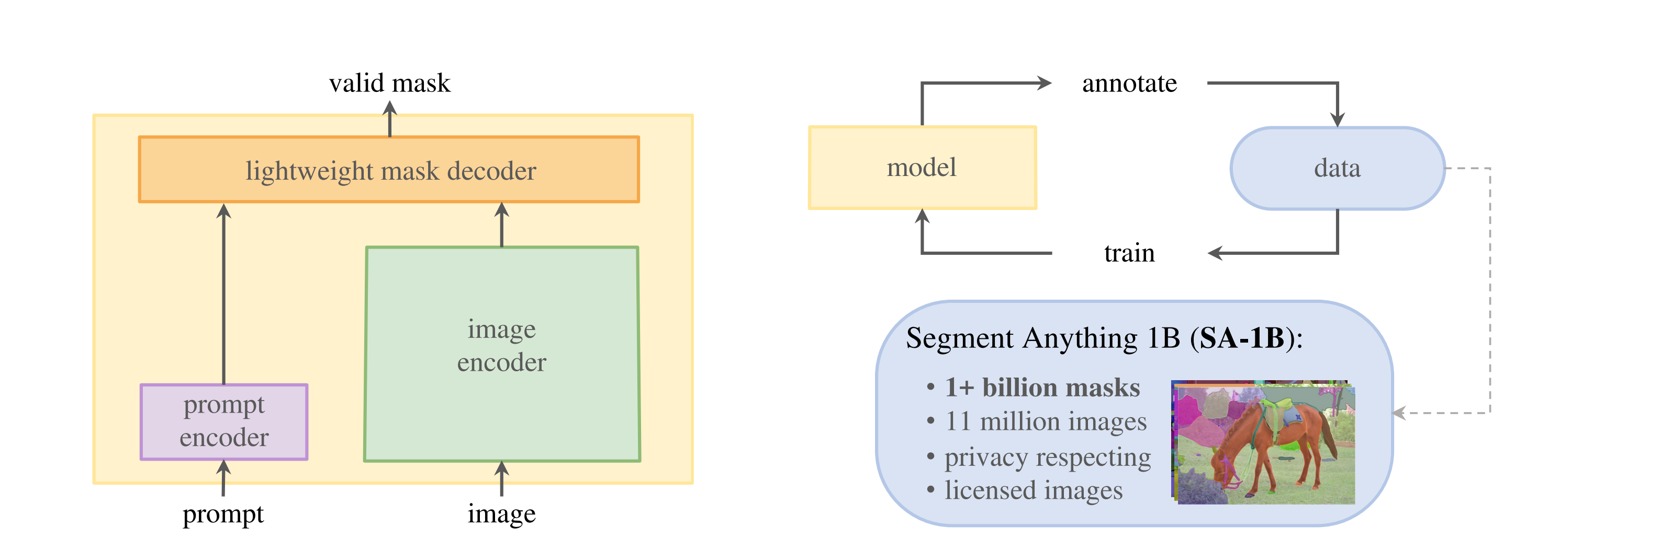
PART
- 01 SAM
模型预测
手工校正
模型结构
数据集 数据收集引擎
给定图像的embedding, prompt 编码器 和解码器能够在 50ms 内的时间内，在浏览器的环境中给出分割结果
https://github.com/facebookresearch/segment-anything
https://ai.meta.com/datasets/segment-anything
Notes:
模型的prompt encoder和 mask decoder做的十分轻
1B（10亿）个分割的mask，11M（1100万）保护隐私并且得到授权了的图片

Slide 7
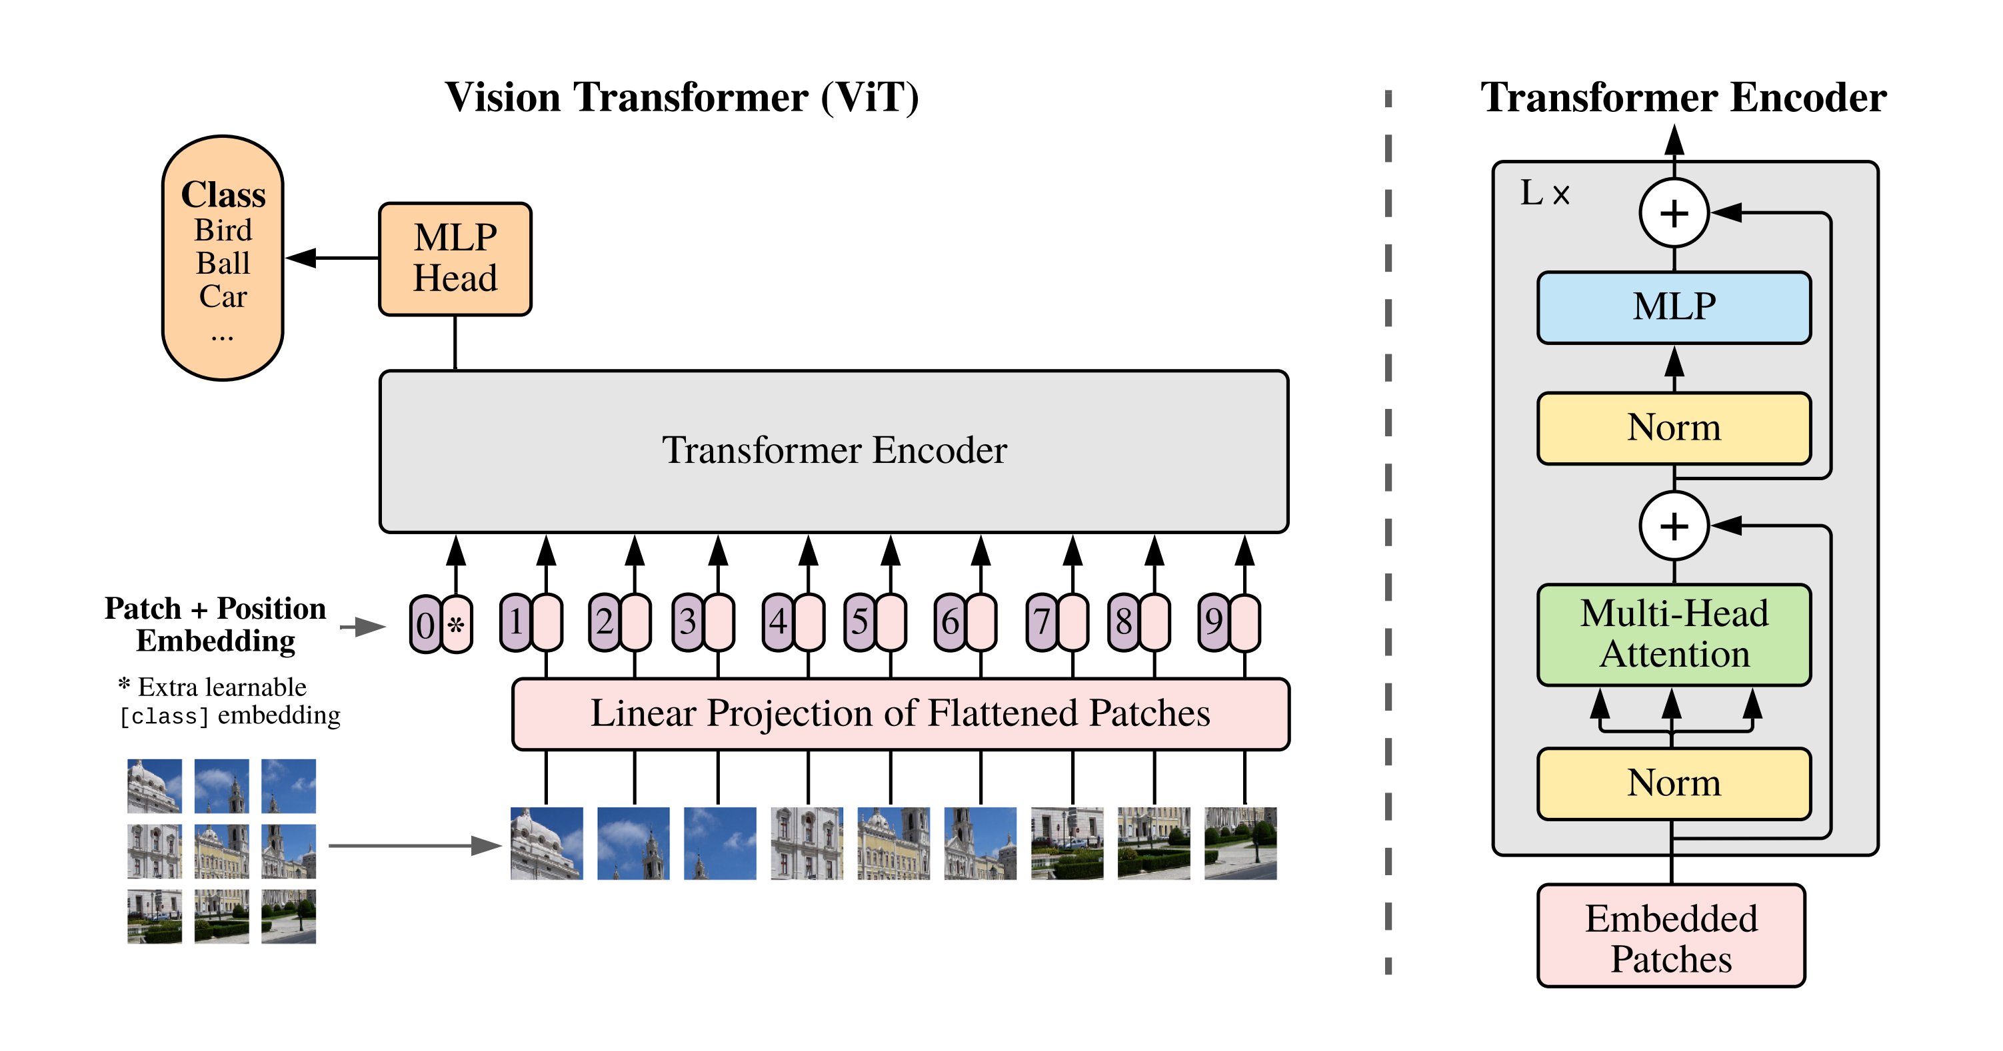
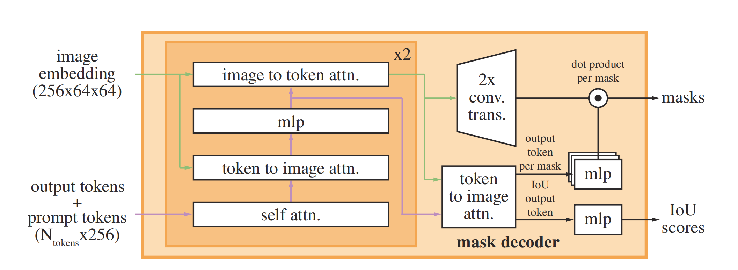
PART
- 01 SAM
prompt encoder:
ponit and box：位置嵌入
区域：卷积
文本：CLIP模型
Notes:
image encoder: ViT 模型，使用MAE的方法去训练（图片级别的完形填空） CLIP 模型：多模态模型，也是典型的预训练+prompt的方式，例如用来做image to text的分类任务
IoU：预测区域and真实目标区域 交集/并集

Slide 8
PART
- 02 研究背景
SAM作为一种强大的通用视觉分割模型，能够生成各种细粒度的分割掩码，得到了广泛的关注。但是在 医学图像 分割方面的性能较差。
失败的主要原因是缺乏训练数据。尽管SAM建立了一个复杂和高效的数据引擎，但他们收集的医疗使用案例很少。
交互式分割是所有分割任务的范式，而 SAM 提供了一个很好的框架，使其成为实现基于提示的医学图像分割的一个完美起点。SAM已经经过了大量的预训练，许多研究表明，对自然图像的预训练也有利于医学图像分割。
Notes:
医学图像分割是图像分割的一个非常重要的分支，它是许多临床应用中的一个基本步骤。这绝对是图像分割家族的一个重要组成部分，一个预期的分割“Segement Anyting”模型不应该忽视。
选择去微调SAM模型：SAM本身经过了预训练，并且开创了分割领域的新范式

Slide 9
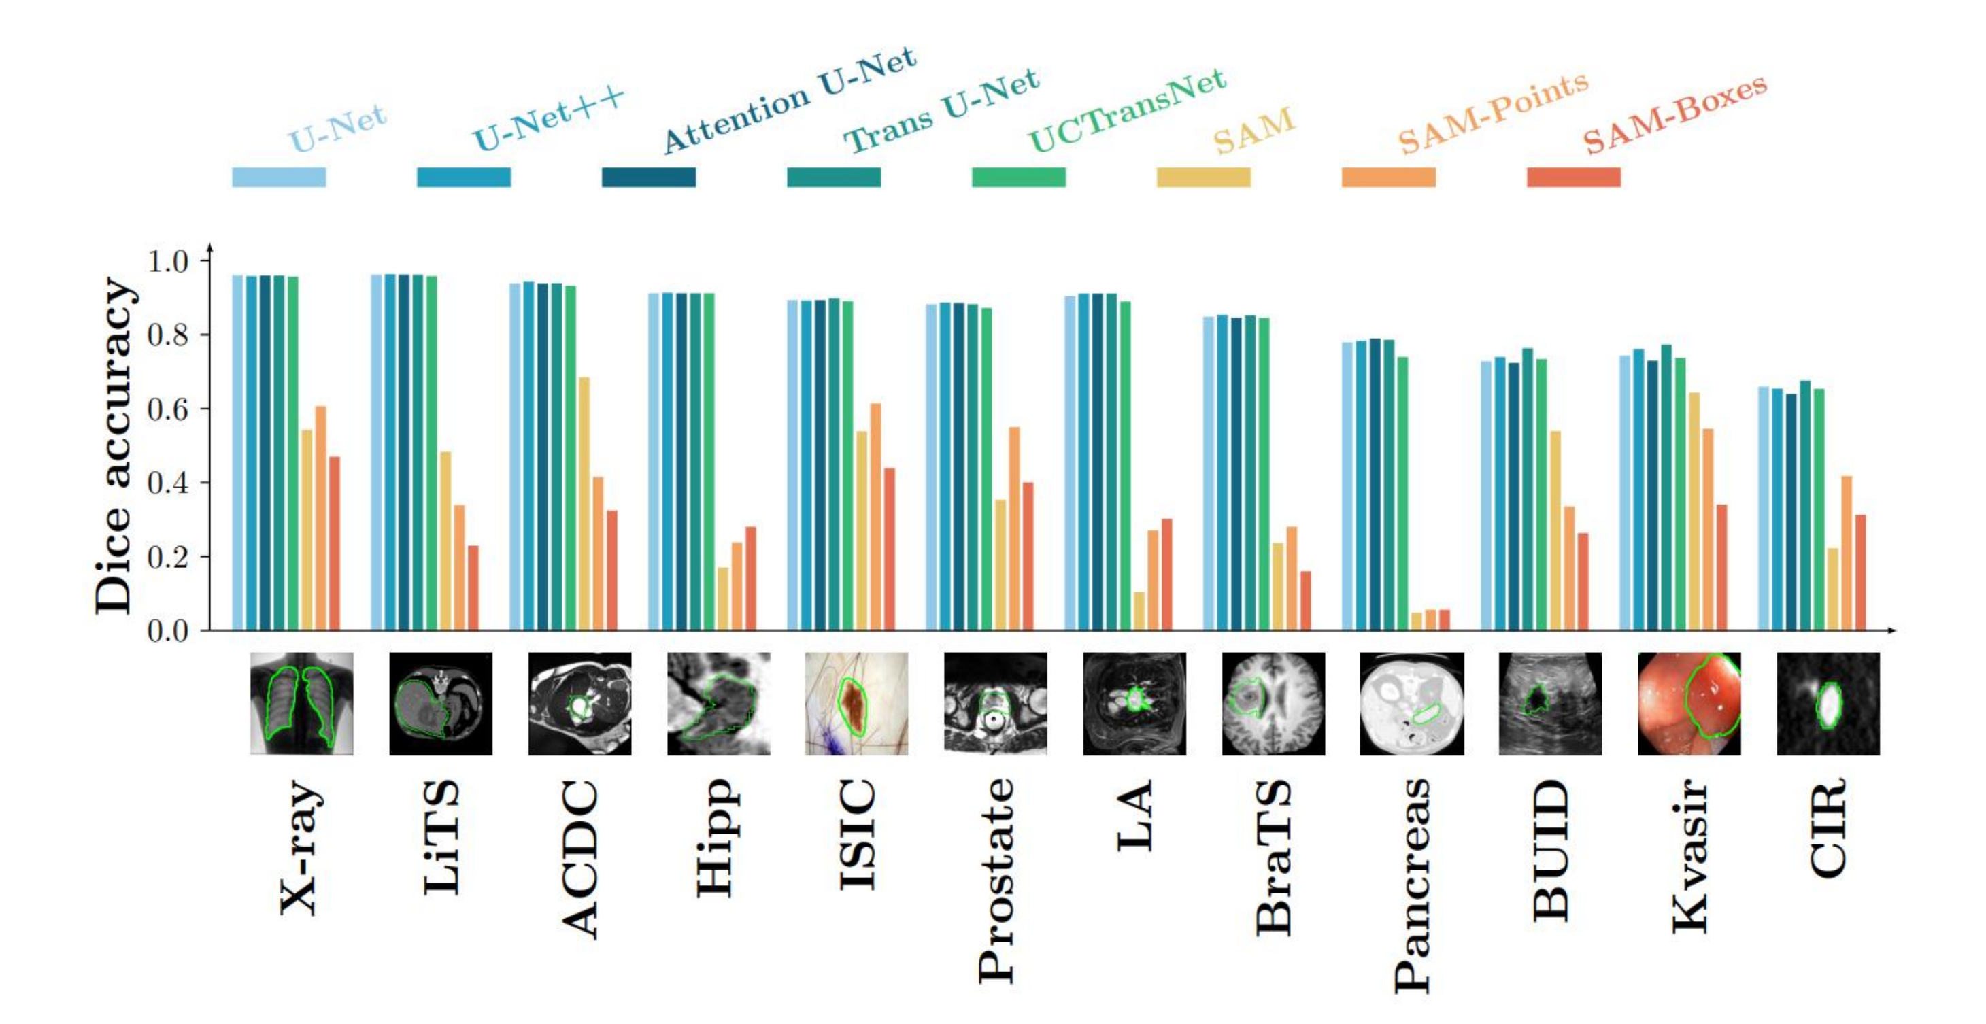
PART
- 02 研究背景
https://arxiv.org/abs/2305.03678
Notes:
X-ray 胸部X射线数据集
肝脏肿瘤 CT
ISIC 皮肤图像
ACDC 心脏核磁 左心室 右心室 心肌
Dice 评估指标

Slide 10
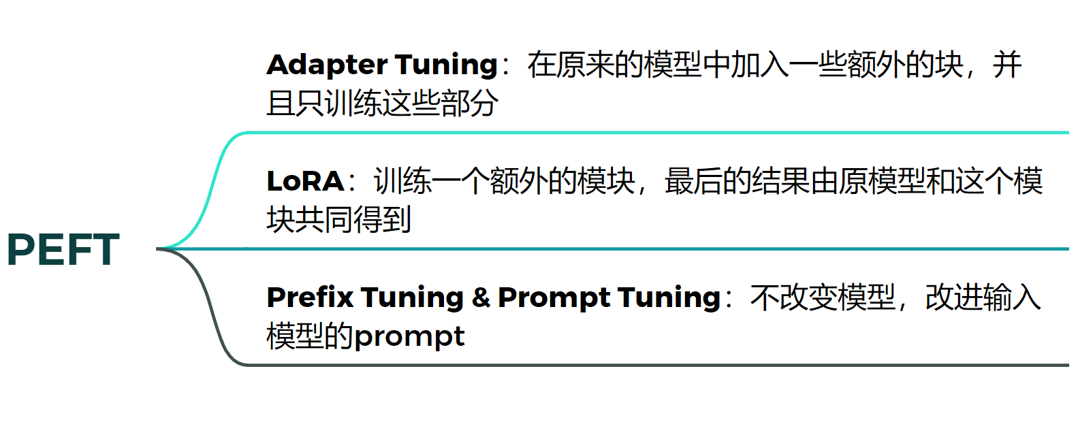
PART
- 02 研究背景
参数高效微调技术（PEFT）：大型预训练模型的训练成本非常高昂，PEFT技术旨在通过最小化微调参数的数量和计算复杂度，来提高预训练模型在新任务上的性能。这样一来，即使计算资源受限，也可以利用预训练模型的知识来迅速适应新任务，实现高效的迁移学习。
https://www.yuque.com/meta95/hmc3l4/ozgy13dx4akv7v17
Notes:
从而缓解大型预训练模型的训练成本

Slide 11
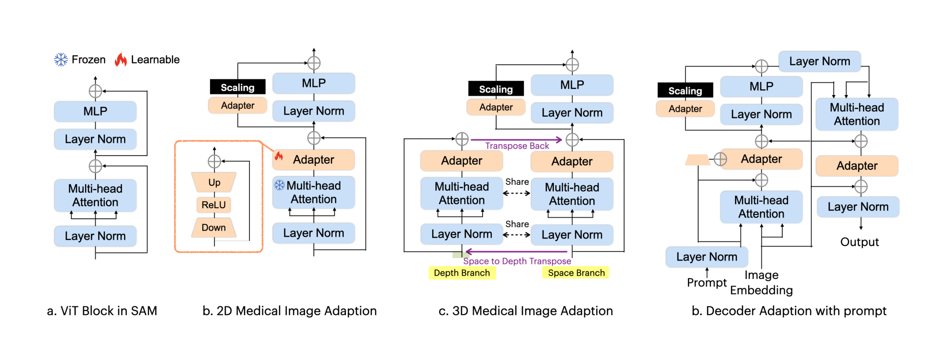
PART
- 03 MSA
N*D*L
D*N*L
只在第一层decoder中使用了Adapter
MRI or CT图像都是3D的，虽然可以切片为2D图像单独处理，但却丢失了深度维度上的相关性
Notes:
adapter是bottleneck结构 upsample和downsample都是MLP
以将提示信息集成到模块中

Slide 12
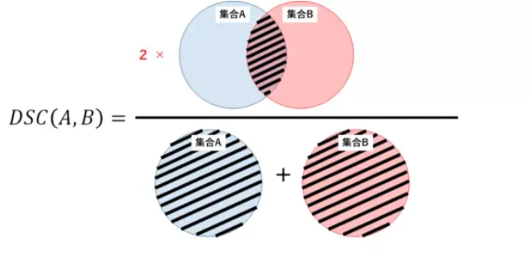
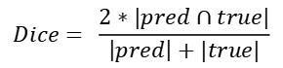
PART
- 03 MSA
训练数据集：
ReadImageNet：包含 135 万张带标记的肌肉骨骼、神经、肿瘤、胃肠道、内分泌和肺部病理学的 CT、MRI 和超声图像
EyePACSp：包含 88,702 张彩色眼底图像
BCN-20000 & HAM-10000：包含约 3 万张具有黑色素瘤或痣的皮肤镜图像
评价指标：Dice是医学图像比赛中使用频率最高的指标，通常用于计算两个样本的相似度，值域为[0, 1]。
$$Dice= \frac{2∗|pred∩true|}{\left|pred\right|+|true|}$$
Notes:
二分类的Dice计算方式：并集（先点乘，只会保留为1的部分）交集（直接相加）
多分类的话每一类都算一次，取平均就行了
Dice和IoU的关系: |pred|+|true| 加了两次TP，所以分子式2*交集
用dice可能是因为 相同结果下 dice值更高？ 对小目标的敏感度更高？

Slide 13
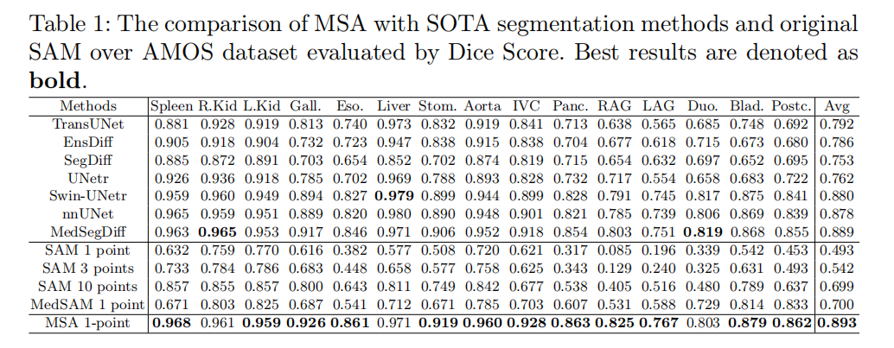
PART
- 03 MSA
AMOS：腹部多器官分割数据集
Notes:
MSA
SAM的zero-shot 10- point效果也比较好
MedSAM：只微调mask decoder（创新性不够好），效果没有MSA好（MSA后出）
脾脏spleen、右肾r kidney、左肾l kidney、胆囊gallbladder、食道、肝脏、胃、主动脉、下腹部腔静脉、胰腺、右肾上腺、左肾上腺、十二指肠、膀胱、前列腺/子宫

Slide 14
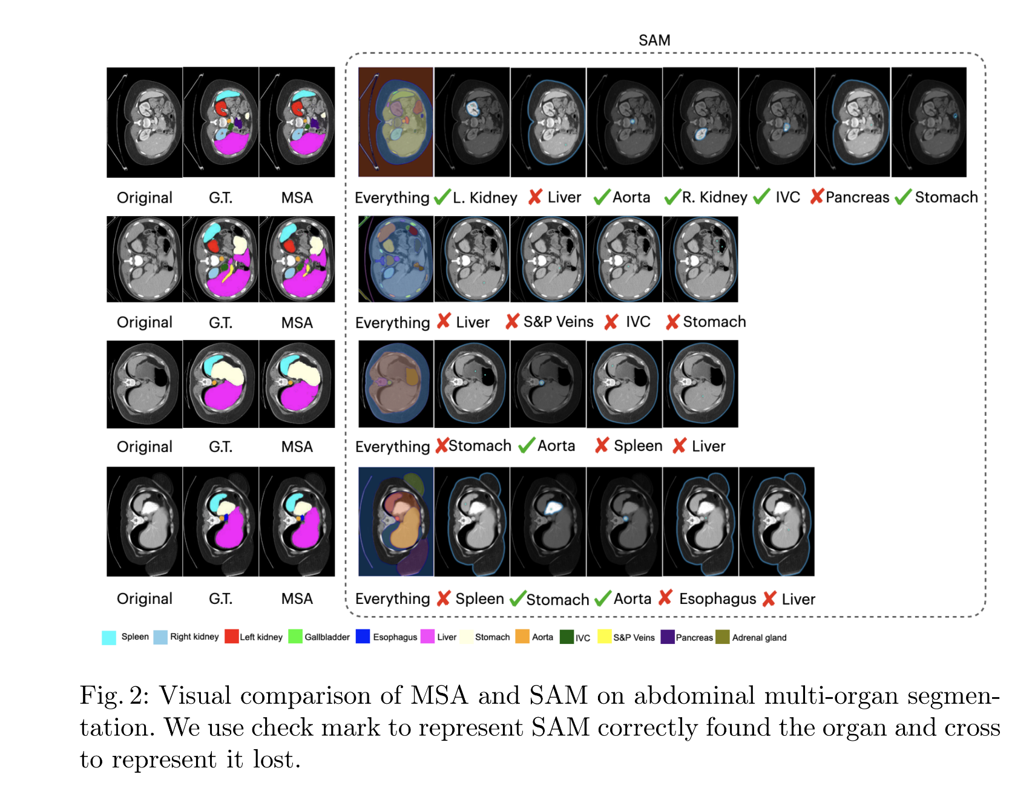
PART
- 03 MSA
Notes:
每行是不同的数据图像
G.T.是ground truth MSA和SAM（Evething）的分割结果
SMA在很多器官上都分错了（文章中并没有写出来界限），再次证明了在医学图像上对一般分割模型微调的必要性

Slide 15
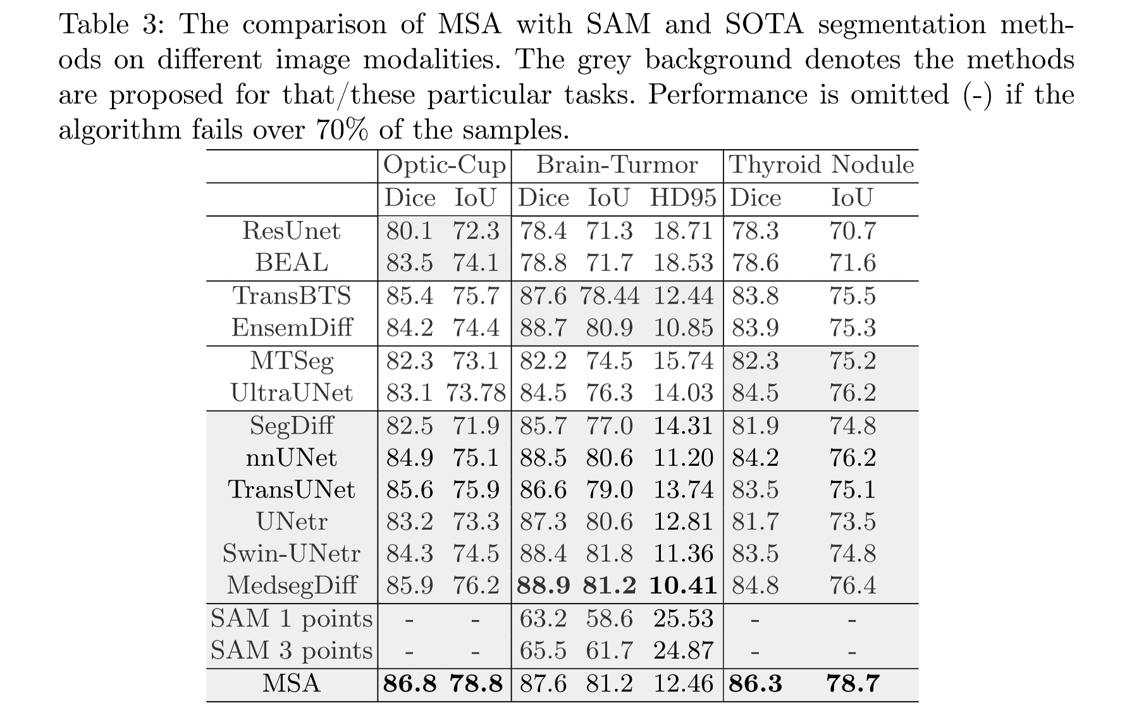
PART
- 03 MSA
Notes:
横线 – 表示失败了超过70%的样本
Hausdorff_95 测量分割边界的方法，Dice对mask的内部填充比较敏感，而hausdorff distance 对分割出的边界比较敏感
灰色背景表示针对该任务/这些特定任务提出的方法
不同的图像模式
下面几个是一般的图像分割

Slide 16
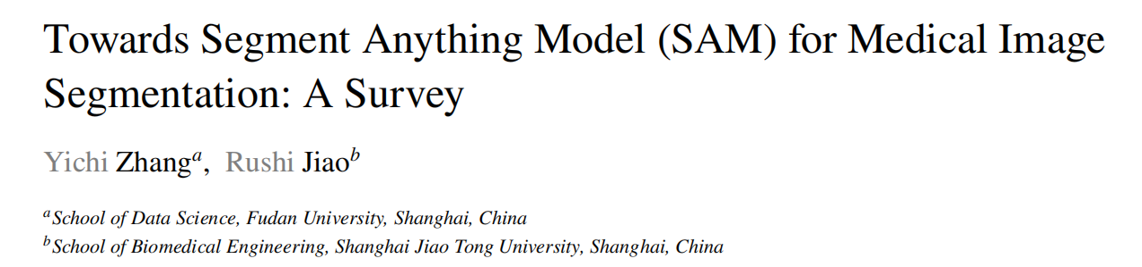
PART
- 04 结论
MSA：将通用分割模型 SAM 扩展到医学图像分割领域，使用PEFT技术显著改进了性能

Slide 17
THANKS

Slide 18
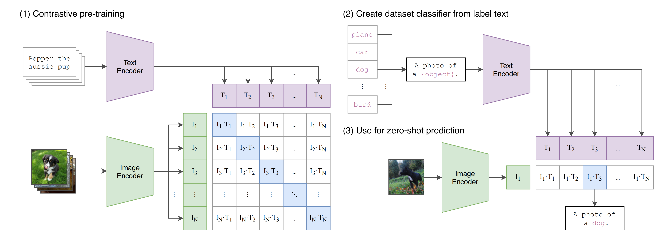
PART
CLIP模型
Notes:
image encoder: ViT 模型，使用MAE的方法去训练（图片级别的完形填空）

